Slide 1
Program na podporu vzájemné spolupráce vysokých škol Název projektu: CRP 12098 Podpora internacionalizace a atraktivity vysokoškolského vzdělávání v severovýchodních Čechách
doc. PhDr. Soňa Jandová, Ph.D. / 11. 1. 2018

Slide 2
Zapojené instituce
Technická univerzita v Liberci
hlavní řešitel doc. PhDr. Soňa Jandová, Ph.D.
prorektorka pro vnější vztahy
Univerzita Pardubice
řešitel doc. PaedDr. Jana Kubanová, CSc.
prorektorka pro vzdělávání a záležitosti studentů
Univerzita Hradec Králové
řešitel Mgr. Karel Kouba, Ph.D.
prorektor pro zahraniční styky
CRP 2017 | 11. 01. 2018

Slide 3
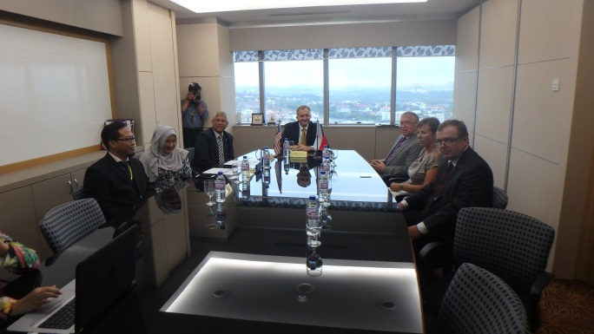
Cíle projektu
1. Společná propagace studijních programů na veletrzích vzdělávání a na zahraničních institucích
Cíl splněn – účast TUL na 7 veletrzích vzdělávání v zahraničí, prezentace TUL na více než 15 zahraničních univerzitách
2. Inovace a rozšíření propagačních materiálů TUL
Cíl byl splněn – vznikly nové propagační materiály TUL.
3. Aktualizace online informací o studiu pro zájemce ze zahraničí
Cíl byl splněn.
Informace na portálu: educations.com, http://www.educations.com/study-abroad/technical-univesity-of-liberec
Facebook TUL.
Další online aktualizace TUL:
LinkedIn
Research Gate
Instagram.com
Do anglického jazyka byly přeloženy klíčové zákony a dokumenty TUL spojené se studijní agendou.
CRP 2017 | 11. 01. 2018

Slide 4
4. Zvyšování kvality výuky ve studijních programech akreditovaných v anglickém jazyce na TUL, sdílení využití potřebných infrastruktur s UHK a UPA
Cíl byl splněn.
Používán byl souhrnný přehled o akreditovaných studijních programech v anglickém jazyce – společný pro TUL, UHK, UPA.
5. Aktivní spolupráce se zahraničními agenty orientovanými na nábor zahraničních studentů
Cíl byl splněn – především Indie
6. Zvýšení jazykových kompetencí nejvyššího managementu univerzit účastí na jazykových kurzech doma i v zahraničí.
Cíl byl splněn.
Účast 3 členů managementu na jazykových kurzech (2 v zahraničí, 1 v ČR)
CRP 2017 | 11. 01. 2018

Slide 5
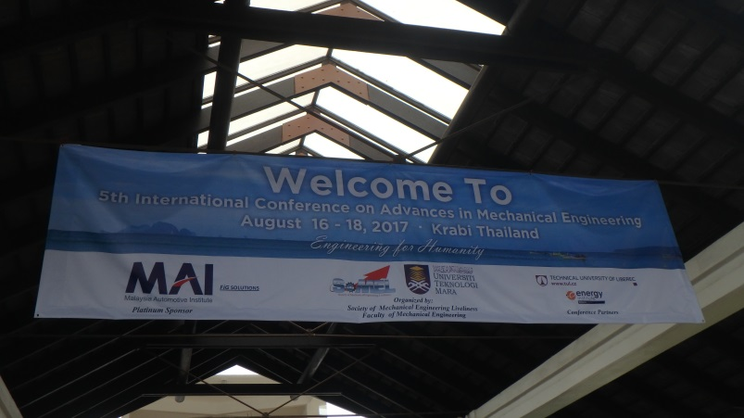
7. Podpora adaptace přijíždějících studentů na české kulturní a jazykové prostředí
Cíl byl splněn.
Přijíždějící zahraniční studenti se účastnili kurzů českého jazyka.
Byl uspořádán International Day, Orientation Week, Welcome Days
8. Udržování již započatých forem spolupráce se zahraničními univerzitami
Cíl byl splněn.
Organizace společné mezinárodní konference ICAME s nejlepší malajskou univerzitou University of Technology Mara, výměna studentů; členství v ASEA Uninet
CRP 2017 | 11. 01. 2018

Slide 6
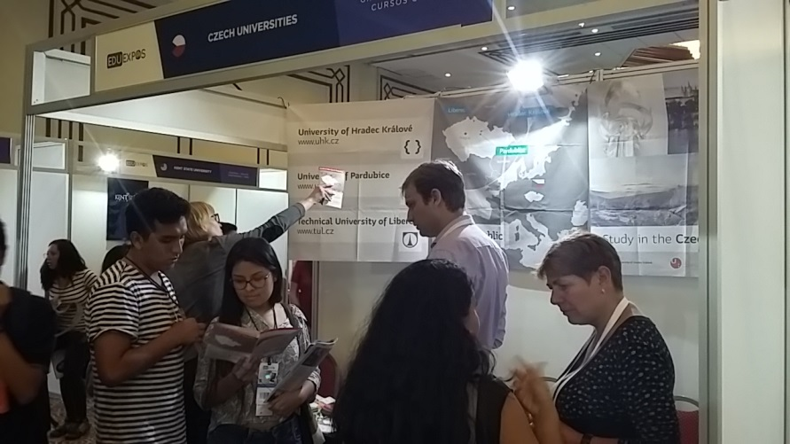
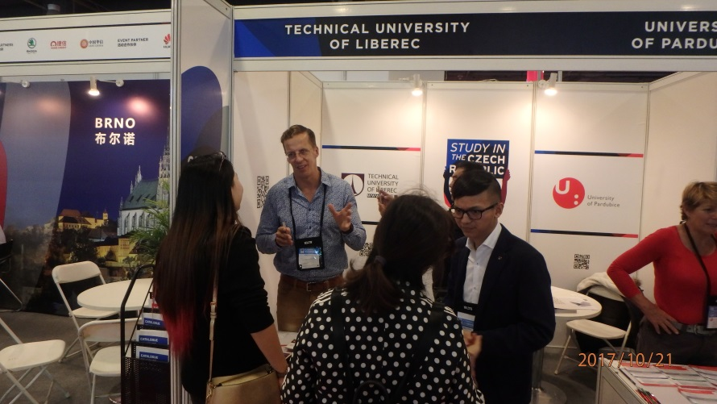
Fotografie z veletrhů
CRP 2017 | 11. 01. 2018

Slide 7
Specifikace čerpání finanční dotace na řešení projektu za TUL
 |  | Přidělená dotace na řešení projektu - ukazatel I (v tis. Kč) | Čerpání dotace (v tis. Kč)
1. | Kapitálové finanční prostředky celkem
1.1 | Dlouhodobý nehmotný majetek (SW, licence) | 0 | 0
1.2 | Samostatné věci movité (stroje, zařízení) | 0 | 0
1.3 | Stavební úpravy | 0 | 0
2. | Běžné finanční prostředky celkem | 1500 | 1500
 | Osobní náklady:
2.1 | Mzdy (včetně pohyblivých složek) | 250 | 250
2.2 | Odměny dle dohod o pracích konaných mimo pracovní poměr | 5 | 5
2.3 | Odvody pojistného na veřejné zdravotní pojištění a pojistného na sociální zabezpečení a příspěvku na státní politiku zaměstnanosti a příděly do sociálního fondu | 85 | 85
 | Ostatní:
2.4 | Materiální náklady (včetně drobného majetku) | 20 | 20
2.5 | Služby a náklady nevýrobní | 425 | 425
2.6 | Cestovní náhrady | 715 | 715
2.7 | Stipendia | 0 | 0
3. | Celkem běžné a kapitálové finanční prostředky | 1500 | 1500

